Slide 1

Non-local Neural Networks
CVPR 2018 • Xiaolong Wang • Ross Girshick •
Abhinav Gupta • Kaiming He

Slide 2
Sommaire
Présentation d’un block de traitement « non-locaux» dans un réseaux de neurone
Théorie
Principe du traitement « non-local »
Adaptation du filtre non-local en bloque
Performances expérimentales
Avantage du bloque non-local
Exemple d’utilisation

Slide 3
Théorie
Principe du traitement non-local
Filtre Non-local mean → Debruitage par patch
Filtre qui pondère par la moyenne des pixels les plus similaire plutôt que de ne traiter que le voisinage
Amoindri la perte de détail par rapport à un filtre gaussien

Slide 4
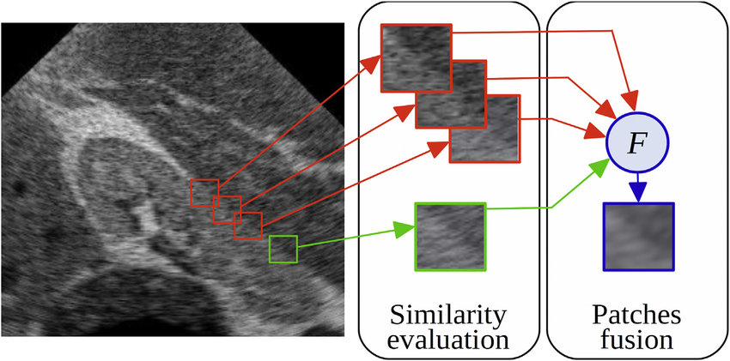
Théorie
Principe du traitement non-local

Slide 5
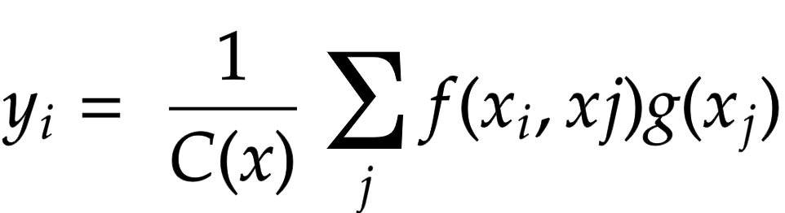
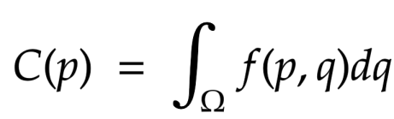
Théorie
Principe du traitement non-local
Relation entre 2 pixels
(Fonction à choisir)
Valeur du pixel en sortie du bloque/filtre
Représentation du pixel
Coefficient de Normalisation

Slide 6


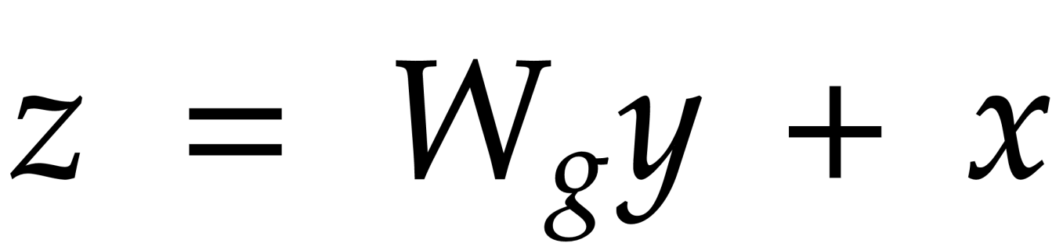
Théorie
Bloque non-local d’un réseau de neurone
Schéma du bloque « Non-local »
x
y
+
z
+
Equation associé

Slide 7
Performances expérimentales
Avantage du bloque non-local
Bloque qui favorise la mémoire persistante Interactions entre des pixels qui ne sont pas voisin (dans l’espace ou le temps)
Bloque qui conserve les dimensions
Facile à combiner avec d’autres bloques
Performances expérimentales
Bon résultat pour une faible complexité calculatoire

Slide 8
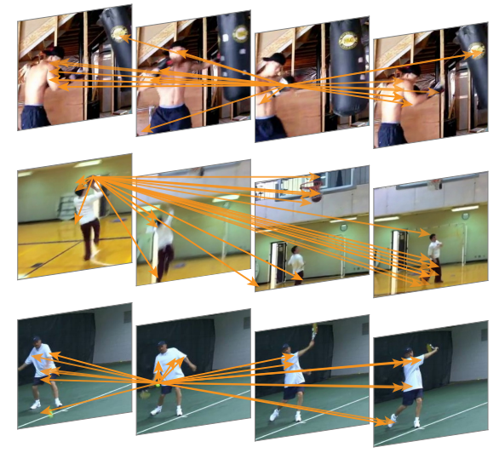
Performances expérimentales
Exemple d’utilisation
Video nonlocal-net
Database : COCO
Utilisation possible :
Détection des points d’intérêt
Segmentation
Détection d'objet
Classification vidéo
Estimation de pose
Notes:
of human liver, spleen, pancreas and kidney

Slide 9
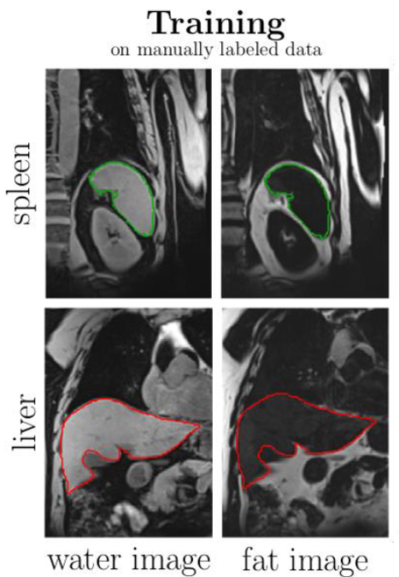
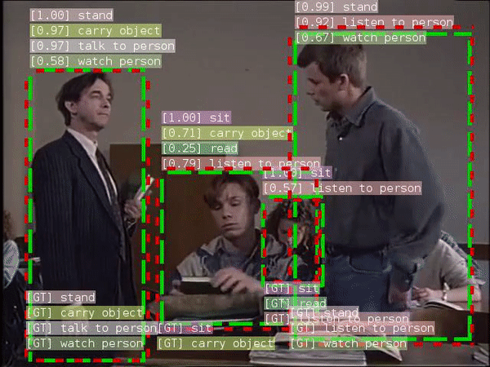
Performances expérimentales
Exemple d’utilisation
MRI-Segmentation
Transformer
PySlowFast
(SlowFast + NL)

Slide 10
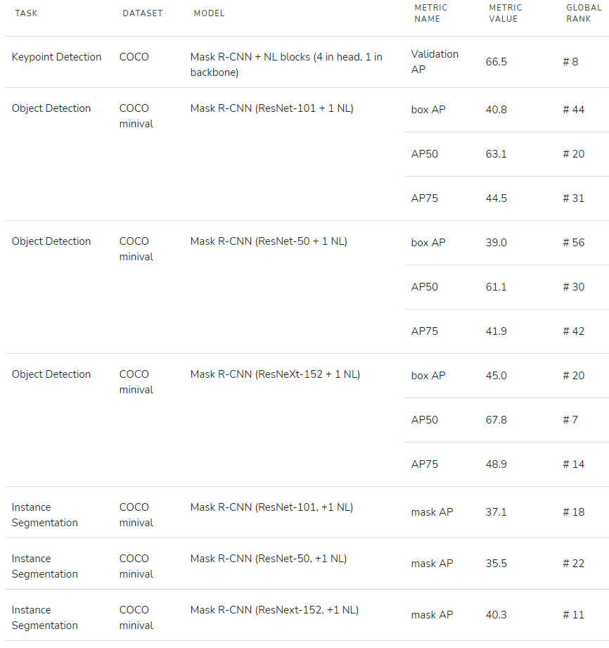
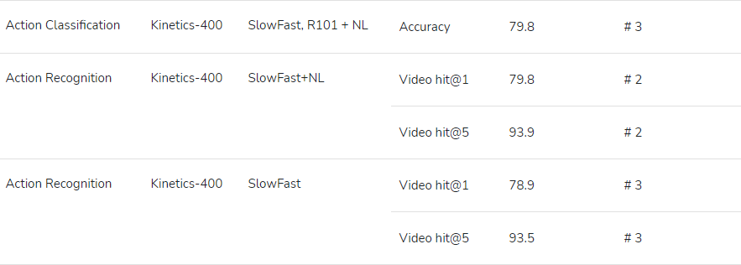
Performances expérimentales
Résultats
Papier d’origine
SlowFast + Non-local block
Notes:
of human liver, spleen, pancreas and kidney

